Slide 1
Изменения в Положении об эталонах единиц величин, используемых в сфере государственного регулирования обеспечения единства измерений
Змачинская Т.Б.
Главный метролог
ФБУ «Нижегородский ЦСМ»

Slide 2
Аттестация эталонов единиц величин
102-ФЗ «Об обеспечении единства измерений», ст. 7
Порядок утверждения, содержания, сличения и применения государственных первичных эталонов единиц величин, порядок передачи единиц величин от государственных эталонов, порядок установления обязательных требований к эталонам единиц величин, используемым для обеспечения единства измерений в сфере государственного регулирования обеспечения единства измерений, порядок оценки соответствия этим требованиям, а также порядок их применения устанавливается Правительством Российской Федерации.
Постановление правительства РФ от 23.09.2010 №734
Приказ от 30 мая 2014 года N 326 «Об утверждении критериев аккредитации…», п. 49.15
д) наличие свидетельств об аттестации эталонов единиц величин, свидетельств о поверке и (или) сертификатов калибровки в соответствии с законодательством Российской Федерации в области обеспечения единства измерений, а также графиков аттестации эталонов единиц величин, поверки и калибровки средств измерений

Slide 4
Постановление правительства РФ от 23.09.2010 №734
(в редакции от 21.10.2019)
государственная поверочная схема - документ, устанавливающий порядок передачи единицы величины от государственного первичного эталона единицы величины эталонам единицы величины, имеющим более низкие показатели точности, и средствам измерений;
исходный эталон единицы величины - эталон единицы величины, обладающий наивысшими показателями точности среди эталонов единицы величины, который применяется в подведомственной организации федерального органа исполнительной власти, государственной корпорации, у юридического лица или индивидуального предпринимателя, от которого передается единица величины;
локальная поверочная схема - документ, устанавливающий порядок передачи единицы величины от исходного эталона единицы величины эталонам единицы величины, имеющим более низкие показатели точности, и средствам измерений;

Slide 5
Постановление правительства РФ от 23.09.2010 №734
(в редакции от 21.10.2019)
методика аттестации - документ, определяющий совокупность конкретно описанных процедур, выполняемых в целях оценки соответствия эталона единицы величины обязательным требованиям, а также передачи единицы величины эталону единицы величины от эталона единицы величины с более высокими показателями точности в соответствии с государственной или локальной поверочной схемой
первичная аттестация - оценка соответствия эталона единицы величины установленным обязательным требованиям, включающая в себя передачу ему единицы величины от эталона единицы величины с более высокими показателями точности, проводимая до утверждения эталона единицы величины;
периодическая аттестация - оценка соответствия эталона единицы величины установленным обязательным требованиям, включающая в себя передачу ему единицы величины от эталона единицы величины с более высокими показателями точности, проводимая после утверждения эталона единицы величины в процессе его содержания;

Slide 6
Постановление правительства РФ от 23.09.2010 №734
(в редакции от 21.10.2019)
п. 5. Обязательные требования к эталонам единиц величин устанавливаются Федеральным агентством по техническому регулированию и метрологии для государственных первичных эталонов единиц величин при утверждении технических заданий на их разработку, для остальных эталонов единиц величин - при утверждении поверочных схем и методик аттестации эталонов единиц величин или методик поверки средств измерений, в соответствии с которыми такими эталонами единиц величин осуществляется передача единиц величин эталонам единиц величин, имеющим более низкие показатели точности, и средствам измерений.

Slide 7
Постановление правительства РФ от 23.09.2010 №734
(в редакции от 21.10.2019)
п.12. Оценка соответствия эталонов единиц величин обязательным требованиям к этим эталонам осуществляется в формах первичной и периодической аттестации.
Для средств измерений утвержденного типа, применяемых в качестве эталонов единиц величин, вместо первичной аттестации и периодической аттестации выполняется поверка в соответствии с установленными для них методиками поверки средств измерений с учетом требований поверочных схем. Результаты поверки оформляются в порядке, утверждаемом Министерством промышленности и торговли Российской Федерации в соответствии с частью 5 статьи 13 Федерального закона "Об обеспечении единства измерений".

Slide 8
Постановление правительства РФ от 23.09.2010 №734
(в редакции от 21.10.2019)
п.13. Первичная аттестация эталонов единиц величин, за исключением государственных первичных эталонов единиц величин, осуществляется в соответствии с государственными или локальными поверочными схемами, методиками аттестации эталонов единиц величин, методиками поверки средств измерений государственными научными метрологическими институтами, государственными региональными центрами метрологии, федеральным государственным бюджетным учреждением "Главный научный метрологический центр" Министерства обороны Российской Федерации (при аттестации эталонов единиц величин, применяемых в области обороны и безопасности государства), содержащими и применяющими эталоны единиц величин с более высокими показателями точности. По результатам первичной аттестации эталонов единиц величин государственные научные метрологические институты, государственные региональные центры метрологии и федеральное государственное бюджетное учреждение "Главный научный метрологический центр" Министерства обороны Российской Федерации, проводившие первичную аттестацию эталонов единиц величин, оформляют свидетельства об аттестации эталонов единиц величин, подтверждающие их соответствие установленным к ним обязательным требованиям. Требования к оформлению материалов первичной аттестации эталонов единиц величин, а также форма свидетельства об аттестации эталона единицы величины устанавливаются Министерством промышленности и торговли Российской Федерации.

Slide 9
Постановление правительства РФ от 23.09.2010 №734
(в редакции от 21.10.2019)
п.14
Материалы первичной аттестации эталона единицы величины, содержащие результаты исследований, с приложением свидетельства об аттестации эталона единицы величины, правил содержания и применения эталона единицы величины и предложений по межаттестационному интервалу направляются юридическим лицом или индивидуальным предпринимателем в Федеральное агентство по техническому регулированию и метрологии для принятия решения об утверждении эталона единицы величины.
Для стандартных образцов и средств измерений утвержденного типа, применяемых в качестве эталонов единиц величин, правила содержания и применения не разрабатываются, а их содержание и применение в качестве эталонов единиц величин осуществляется в соответствии с их эксплуатационными документами.

Slide 10
Постановление правительства РФ от 23.09.2010 №734
(в редакции от 21.10.2019)
17. Периодическая аттестация эталонов единиц величин, за исключением государственных первичных эталонов единиц величин, осуществляется в соответствии с государственными или локальными поверочными схемами, методиками аттестации эталонов единиц величин государственными научными метрологическими институтами, государственными региональными центрами метрологии, федеральным государственным бюджетным учреждением "Главный научный метрологический центр" Министерства обороны Российской Федерации (при аттестации эталонов единиц величин, применяемых в области обороны и безопасности государства), содержащими и применяющими эталоны единиц величин с более высокими показателями точности. По результатам периодической аттестации эталонов единиц величин государственные научные метрологические институты, государственные региональные центры метрологии и федеральное государственное бюджетное учреждение "Главный научный метрологический центр" Министерства обороны Российской Федерации, проводившие периодическую аттестацию эталонов единиц величин, оформляют свидетельства об аттестации эталонов единиц величин, подтверждающие их соответствие установленным к ним обязательным требованиям. Требования к оформлению материалов периодической аттестации эталонов единиц величин устанавливаются Министерством промышленности и торговли Российской Федерации.

Slide 11
Постановление правительства РФ от 23.09.2010 №734
(в редакции от 21.10.2019)
п.19. Сведения о результатах периодической аттестации эталонов единиц величин, за исключением государственных первичных эталонов единиц величин, а также сведения о результатах поверки средств измерений, применяемых в качестве эталонов единиц величин, передаются юридическими лицами или индивидуальными предпринимателями, выполнившими их периодическую аттестацию или поверку, в Федеральный информационный фонд по обеспечению единства измерений в срок и порядке, которые устанавливаются Министерством промышленности и торговли Российской Федерации в соответствии с частью 3 статьи 20 Федерального закона "Об обеспечении единства измерений".

Slide 12
Постановление правительства РФ от 23.09.2010 №734
(в редакции от 21.10.2019)
п. 22. Передача единицы величины от государственного эталона единицы величины осуществляется в соответствии с методикой аттестации эталона единицы величины, методикой поверки средства измерений или методикой калибровки средства измерений при соблюдении условий применения эталона единицы величины. Методики аттестации эталонов единиц величин, методики поверки средств измерений и методики калибровки средств измерений должны соответствовать требованиям поверочных схем.
п. 23. Локальные поверочные схемы должны соответствовать государственным поверочным схемам тех же величин и обеспечивать прослеживаемость исходных эталонов единиц величин.

Slide 13
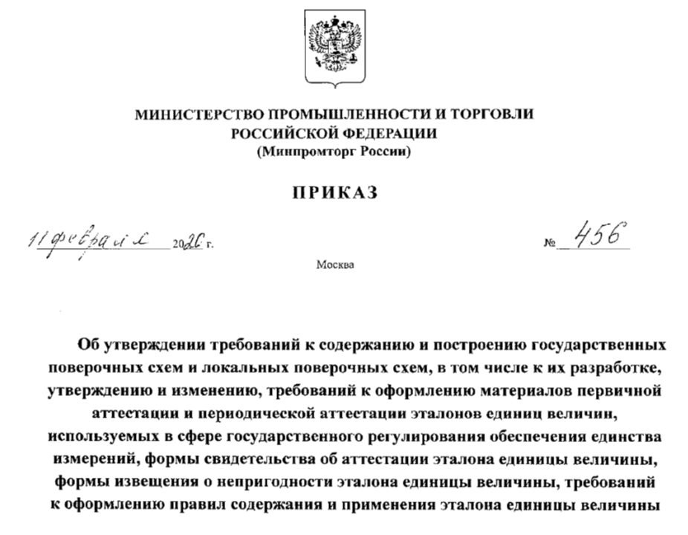
п. 2 ПП 734 Министерству промышленности и торговли Российской Федерации в 3-месячный срок установить требования к содержанию и построению государственных поверочных схем и локальных поверочных схем, в том числе к их разработке, утверждению и изменению, требования к оформлению материалов первичной аттестации и периодической аттестации эталонов единиц величин, используемых в сфере государственного регулирования обеспечения единства измерений (далее -эталоны единиц величин), форму свидетельства об аттестации эталона единицы величины, требования к оформлению правил содержания и применения эталона единицы величины.

Slide 14
Приказ Минпромторга России от 11.02.2020 №456
требования к оформлению материалов первичной аттестации и периодической аттестации эталонов единиц величин, используемых в сфере государственного регулирования обеспечения единства измерений, согласно приложению 1 к настоящему приказу;
требования к оформлению правил содержания и применения эталона единицы величины, используемого в сфере государственного регулирования обеспечения единства измерений, согласно приложению 2 к настоящему приказу;
требования к содержанию и построению государственных поверочных схем и локальных поверочных схем, в том числе к их разработке, утверждению и изменению, согласно приложению 3 к настоящему приказу;
форма свидетельства об аттестации эталона единицы величины, используемого в сфере государственного регулирования обеспечения единства измерений, согласно приложению № 4 к настоящему приказу;
форма извещения о непригодности к применению эталона единицы величины, используемого в сфере государственного регулирования обеспечения единства измерений, согласно приложению № 5 к настоящему приказу.

Slide 15
Приказ Минпромторга России от 11.02.2020 №456
II Оформление материалов первичной аттестации эталонов
правила содержания и применения эталонов;
локальные поверочные схемы (оформляются при отсутствии государственных поверочных схем и при наличии не менее двух ступеней передачи единиц величин);
паспорта эталонов;
методики первичной аттестации эталонов;
свидетельства об аттестации эталонов или извещения о непригодности эталонов;
протоколы аттестации эталонов;
заключения по результатам проверки материалов аттестации эталонов.

Slide 16
Приказ Минпромторга России от 11.02.2020 №456
II Оформление материалов первичной аттестации эталонов
п. 6. Паспорта эталонов должны содержать сведения о результатах первичной аттестации эталонов. Указанные сведения вносятся в паспорта эталонов на основании выданных по результатам первичной аттестации свидетельств об аттестации эталонов или извещений о непригодности эталонов юридическими лицами или индивидуальными предпринимателями, владеющими эталонами на праве собственности или на ином законном основании, предусматривающем право владения и пользования эталонами (далее – владелец эталона) в срок, не превышающий десяти рабочих дней с момента получения свидетельств об аттестации эталонов или извещений о непригодности эталонов.

Slide 17
Приказ Минпромторга России от 11.02.2020 №456
II Оформление материалов первичной аттестации эталонов
п. 7. Методики первичной аттестации эталонов включают процедуры оценки соответствия эталонов, проводимые до утверждения эталонов или после их модернизации (совершенствования), и должны содержать:
перечень операций первичной аттестации эталона;
описание места проведения первичной аттестации эталона и требования к значениям влияющих факторов при первичной аттестации эталона;
перечень эталонов, стандартных образцов, средств измерений и вспомогательных технических средств, применяемых при первичной аттестации эталона;
требования (условия) по обеспечению безопасности проведения первичной аттестации эталона;
процедуру исследования метрологических характеристик эталона, его стабильности, включая передачу эталону единицы величины;
критерии оценки соответствии эталона обязательным требованиям в соответствии с пунктом 5 Положения об эталонах (далее – обязательные требования);
процедуру оценки соответствия средств контроля за соблюдением требований к условиям содержания и применения эталона и других вспомогательных технических средств, входящих в состав эталона (при их наличии);
требования к разработке и процедуру опробования методики периодической аттестации эталона;
порядок определения межаттестационного интервала эталона.

Slide 18
Приказ Минпромторга России от 11.02.2020 №456
II Оформление материалов первичной аттестации эталонов
Методики первичной аттестации эталонов разрабатываются государственными научными метрологическими институтами или государственными региональными центрами метрологии, проводящими первичную аттестацию эталонов, в сроки, предусмотренные договором (контрактом), согласуются с владельцами эталонов и утверждаются государственными научными метрологическими институтами или государственными региональными центрами метрологии, проводящими первичную аттестацию эталонов, до начала проведения первичной аттестации.

Slide 19
Приказ Минпромторга России от 11.02.2020 №456
II Оформление материалов первичной аттестации эталонов
п. 8. На эталоны, подтвердившие по результатам их первичной аттестации соответствие обязательным требованиям, государственными научными метрологическими институтами или государственными региональными центрами метрологии, проводящими первичную аттестацию эталонов, по завершении первичной аттестации оформляются свидетельства об аттестации эталонов в соответствии с требованиями пункта 16 настоящих требований.
На эталоны, не подтвердившие по результатам первичной аттестации соответствие обязательным требованиям, государственными научными метрологическими институтами или государственными региональными центрами метрологии, проводящими первичную аттестацию эталона, по завершении первичной аттестации оформляются извещения о непригодности эталона в соответствии с требованиями пункта 17 настоящих требований.
Для эталонов, воспроизводящих, хранящих, передающих несколько величин, передача которых эталону осуществляется от разных эталонов с более высокими показателями точности, оформление на эталон свидетельства об аттестации эталона и (или) извещения о непригодности эталона осуществляется каждым государственным научным метрологическим институтом или государственным региональным центром метрологии, проводящим первичную аттестацию эталона в части передаваемой ими величины.

Slide 20
Приказ Минпромторга России от 11.02.2020 №456
II Оформление материалов первичной аттестации эталонов
п. 10. Заключения по результатам проверки материалов аттестации эталонов должны содержать выводы об обеспечении прослеживаемости и о соответствии эталонов обязательным требованиям, о полноте и соответствии документов, оформляемых по результатам первичной аттестации эталонов, настоящим требованиям. Заключения по результатам проверки материалов аттестации эталонов оформляются государственным научным метрологическим институтом по специализации в срок, не превышающий пятнадцать рабочих дней с момента их поступления.

Slide 21
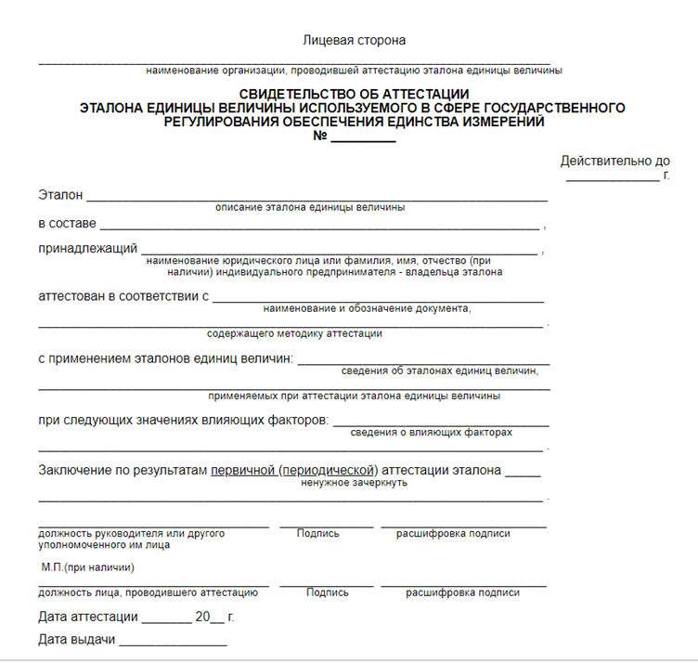
Приказ Минпромторга России от 11.02.2020 №456
IV Оформление свидетельств об аттестации эталонов и извещений о непригодности к применению эталонов

Slide 22
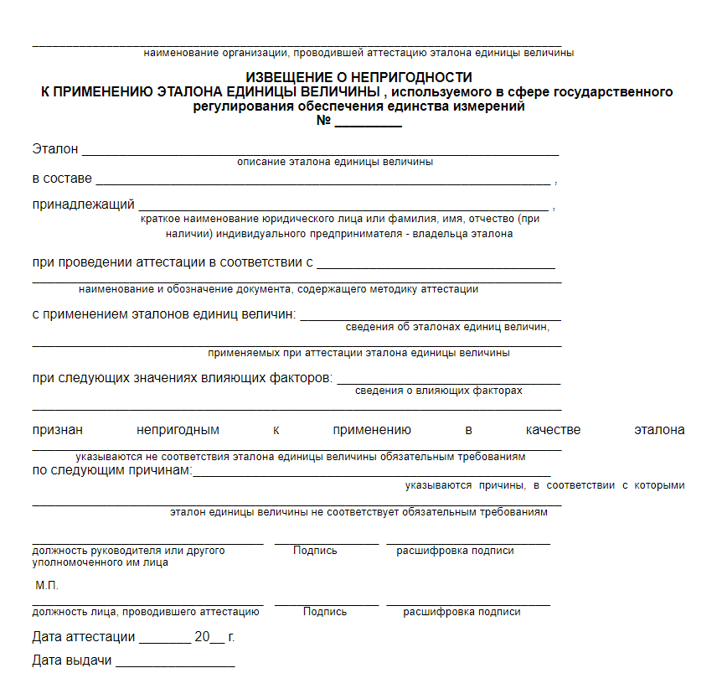
Приказ Минпромторга России от 11.02.2020 №456
IV Оформление свидетельств об аттестации эталонов и извещений о непригодности к применению эталонов

Slide 23
Приказ Минпромторга России от 11.02.2020 №456
Требования к оформлению правил содержания и применения эталона единицы величины, используемого в сфере государственного регулирования обеспечения единства измерений
п. 2. Правила содержания и применения эталонов до проведения первичной аттестации эталонов единиц величин или шкал измерений разрабатываются юридическими лицами или индивидуальными предпринимателями, владеющими эталонами на праве собственности или на ином законном основании, предусматривающем право владения и пользования эталонами (далее – владелец эталона) в виде отдельного эксплуатационного документа эталона.

Slide 24
Приказ Минпромторга России от 11.02.2020 №456
Требования к оформлению правил содержания и применения эталона единицы величины, используемого в сфере государственного регулирования обеспечения единства измерений
п. 4. Правила содержания и применения эталонов описывают назначение эталонов, требования и процедуры их содержания и применения и включают в себя следующие разделы:
требования к помещениям и условиям содержания и применения эталона;
требования по установке, регулировке и подготовке эталона к его содержанию и применению;
процедуры контроля технического состояния эталона и условий его содержания и применения;
процедуры технического обслуживания эталона и его технической инфраструктуры.
методика аттестации эталона.

Slide 25
Приказ Минпромторга России от 11.02.2020 №456
Требования к оформлению правил содержания и применения эталона единицы величины, используемого в сфере государственного регулирования обеспечения единства измерений
п. 9 Методики аттестации эталонов прилагаются к правилам содержания и применения эталонов в виде отдельных приложений. При реализуемости методик аттестации и возможности их применения для аттестации эталонов методики аттестации утверждаются руководителями или уполномоченными ими лицами государственного научного метрологического института или государственного регионального центра метрологии, проводившего первичную аттестацию эталона, по окончании первичной аттестации эталона.

Slide 26
Приказ Минпромторга России от 11.02.2020 №456
Требования к содержанию и построению государственных поверочных схем и локальных поверочных схем, в том числе к их разработке, утверждению и изменению
Содержание локальных поверочных схем должно отражать понятие «локальная поверочная схема», установленное пунктом 2 Положения об эталонах и устанавливать иерархическую связь эталонов, участвующих в передаче единиц величин от исходных эталонов средствам измерений с указанием обязательных требований к эталонам, в том числе методов и показателей точности при передаче единиц величин
Локальные поверочные схемы не должны противоречить государственным поверочным схемам для средств измерений тех же величин и должны обеспечивать прослеживаемость средств измерений к государственным первичным эталонам через исходные эталоны

Slide 27
Приказ Минпромторга России от 11.02.2020 №456
Требования к содержанию и построению государственных поверочных схем и локальных поверочных схем, в том числе к их разработке, утверждению и изменению
Государственные и локальные поверочные схемы должны включать не менее 2-х ступеней передачи единицы величины.
Чертёж локальной поверочной схемы должен состоять из полей, расположенных друг под другом и имеющих следующие наименования:
«Исходный эталон»
«Рабочие эталоны» (для каждого разряда - отдельное поле);
«Средства измерений».
В локальных поверочных схемах указываются конкретные типы (экземпляры) средств измерений.
При прослеживаемости средств измерений к разным исходным эталонам соответствующих единиц величин локальные поверочные схемы для данных единиц величин объединяются в одну локальную поверочную схему.

Slide 28
Приказ Минпромторга России от 11.02.2020 №456
Требования к содержанию и построению государственных поверочных схем и локальных поверочных схем, в том числе к их разработке, утверждению и изменению
Локальные поверочные схемы разрабатываются для передачи единиц величин эталонам и средствам измерений, не охваченным государственными поверочными схемами, или с целью конкретизации государственных поверочных схем.
Локальные поверочные схемы в зависимости от области их распространения утверждаются соответствующими приказами федеральных органов исполнительной власти, государственных корпораций, юридических лиц, совместными приказами юридических лиц или непосредственно руководителем или уполномоченным им лицом юридического лица, индивидуальным предпринимателем.
Локальные поверочные схемы в подведомственных организациях федерального органа исполнительной власти, государственной корпорации или в объединении метрологических служб до их утверждения должны быть согласованы с руководителем или уполномоченным им заместителем руководителя Федерального агентства по техническому регулированию и метрологии.
Локальные поверочные схемы ЮЛ и ИП должны быть согласованы с руководителями или уполномоченными им лицами юридического лица, осуществляющего передачу единицы величины исходному эталону данной локальной поверочной схемы.

Slide 29
БЛАГОДАРЮ ЗА ВНИМАНИЕ!
ZmachinskayaT@nncsm.ru
8-800-200-22-14 (доб. 1-04)
+7920-077-9154

